Slide 1
Cours de chimie organique. I (L2S3)
Sommaire:
Chapitre 1: Rappels sur les Liaisons chimiques
Chapitre 2: Les composés organiques ; Formules, Fonctions, Nomenclature
Chapitre 3: Isoméries et Stéréoisomérie
Chapitre 4: Effets électroniques dans la molécule Effet inductif- Effet mésomère
Chapitre 5: Etude des mécanismes réactionnels
Exercices d’application corrigés

Slide 2
Chapitre II: Les composés organiques, formules, fonctions, nomenclatures systématique (IUPAC).
Introduction:
La chimie organique est la chimie qui étudie les composés contenant le carbone. Ces composés comportent aussi d’autres éléments en moindre quantité comme l’hydrogène, l’oxygène, l’azote et les halogènes. Les éléments comme le soufre et le phosphore ainsi que certains métaux peuvent se retrouver aussi dans les molécules organiques.
Les éléments ou atomes autre que le carbone et l’hydrogène sont appelés hétéroatomes. L’enchainement des atomes de carbone constitue le squelette carboné de la molécule.
I. Formules des composés organiques:
Formule brute:
A tout composé organique correspond une formule brute, par exemple (Cx Hy Oz) si le composé contient trois sortes d’éléments C, H, et O.
Mais à une même formule brute correspondent en général plusieurs corps dits isomères. La formule brute est insuffisante pour définir le composé. Elle ne précise pas sur quel enchaînement sont liés les atomes.
Formule développée:
La formule développée plane permet de distinguer les isomères. Elle donne la position relative des atomes dans la molécule

Slide 3
Exemple:
CH3-CH2-O-CH2-CH3 C4H10O
CH3- O-CH2- CH2-CH3 C4H10O
Ces deux composés ont une même formule brute mais la position de l’oxygène est différente, ils sont appelés isomères.
La formule développée plane reste toujours insuffisante pour définir exactement la molécule. Seule la formule spatiale nous permet de connaitre l’agencement des atomes dans l’espace.
Dans l’écriture des formules développées la valence propre à chaque atome est respectée : C: tétravalent (4 liaisons)
H: monovalent (1liaison)
O: divalent (2 liaisons)
N: trivalent (3 liaisons).
Pour simplifier la formule développée on représente le squelette carboné sans mentionner les atomes d’hydrogène:
Exemple:
CH3 - CH2 - CH2 - CH3 C – C – C – C
CH3 – CH – CH3 C – C - C
CH3 C
H2C CH2
H2C CH2
Classification des atomes de carbone:

Slide 4
Dans la molécule :
8CH3 9CH3
7CH3 – 3C - 4CH2 - 5CH – 6CH3
2CH2
1CH3
-Les atomes ¹C, ⁶C, ⁷C, ⁸C et ⁹C liés à un seul atome de carbone sont des atomes de carbone primaires .
-Les atomes ²C et ⁴C liés à deux atomes de carbone sont des atomes de carbone secondaires.
-L’atome ⁵C lié à trois atomes de carbone est un atome de carbone tertiaire.
-L’atome ³C lié à quatre atomes de carbone est un atome de carbone quaternaire.
-Un atome de carbone peut être nulaire comme dans la molécule du méthane CH4 ou l’atome de carbone n’est lié à aucun autre atome de carbone.
II. Fonctions, groupes fonctionnels:
Définition:
Des substances chimiques présentent un ensemble de propriétés chimiques communes contiennent des groupements identiques d’atomes. Ces groupements sont appelés groupements fonctionnels ou plus simplement groupes fonctionnels.
Exemple:
H3C – COOH et CH3 – CH – COOH
CH3
Ces deux composés présentent des propriétés communes dues au groupe fonctionnel carboxylique –COOH.

Slide 5
L’ensemble des propriétés communes à plusieurs corps caractérise une fonction chimique. Les deux composés précédents appartiennent à la fonction acide carboxylique d’où la possibilité de classer les composés organiques à partir des fonctions auxquelles ils appartiennent.
Fonctions principales:
Les hydrocarbures sont des composés ne contenant que les éléments carbone et hydrogène, ils sont pris comme références pour définir les fonctions principales. Celles-ci sont formées en remplaçant formellement un ou plusieurs atomes d’hydrogène par des groupes fonctionnels qui ont en général un ou plusieurs hétéroatomes.
Selon le nombre d’atomes d’hydrogène remplacés, sur un même atome de carbone, la fonction est dite: monovalente (1seul H), divalente (2H) ou trivalente (3 H).
Les hydrocarbures servent de base à la détermination des fonctions, nous les classerons de la façon suivante:
Hydrocarbures aliphatiques:
Ce sont des hydrocarbures à chaîne ouverte. Ils sont classés en trois groupes :
Les alcanes ou hydrocarbures saturés: de formule générale CnH2n+2
Tous les atomes de C sont hybridés sp³. Les alcanes peuvent être linéaires ou ramifiés.
Exemple: CH3
CH3 CH2 CH2 CH3 et CH3 CH2 CH CH CH3
CH3
( C4H10) ( C7H16)

Slide 6
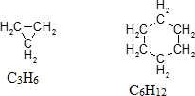
b) Les alcènes ou hydrocarbures éthyléniques: de formule générale CnH2n Ils possèdent une double liaison dans leur molécule:
Exemple:
c) Les alcynes ou hydrocarbures acétyléniques: formule générale CnH2n-2, Ils comportent une triple liaison :
Exemple:
Hydrocarbures alicycliques: Ce sont des hydrocarbures à chaîne fermée. Ils comprennent:
Les cyclanes: de formule générale CnH2n. Ils sont isomères des alcènes (même formule générale).
Exemple:
b) Les cyclènes: de formule générale CnH2n-2, isomères des alcynes. La molécule comporte une double liaison:
Exemple:

Slide 7
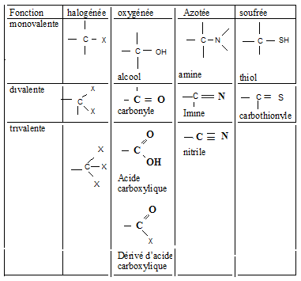
c) Les cyclanes: de formule générale CnH2n-4 le cycle où n ≥ 8 comporte une triple liaison:
Exemple:
Hydrocarbures aromatiques: Ils comportent un ou plusieurs cycles benzéniques:
Classification des fonctions principales:
Selon la nature de l’hétéroatome et du nombre de liaisons échangées entre celui-ci et l’atome de carbone, la classification est rapportée dans le tableau suivant:

Slide 8
Un groupe fonctionnel peut être lié au squelette carboné dérivant d’un hydrocarbure aliphatique, alicyclique ou aromatique.
Fonctions multiples- Fonctions mixtes:
Dans une fonction multiple, les molécules contiennent plusieurs groupes fonctionnels identiques.
Exemple:
Exemple:
Molécule d’acide aminé avec une fonction acide et une fonction amine.
Pour un composé polyfonctionnel une priorité doit être établie pour nommer dans un ordre donné les différentes fonctions. Pour un composé de deux fonctions par exemple celle dont la valence est la plus grande à la priorité. D’où le classement suivant:

Slide 9
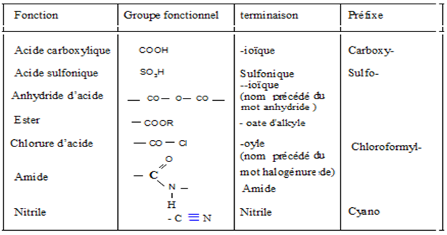

Slide 10
La fonction prioritaire est nommée par sa terminaison, les autres fonctions sont alors nommées par leur préfixe.
III. Nomenclature:
Une commission Internationale qui a vu le jour à la fin du 19ème siècle, établit de façon rationnelle le nom de tout composé organique. Ainsi l’IUPAC (International union of pure and Applied Chemistry), à partir de règles précises, permet de nommer les composés organiques en prenant comme référence les hydrocarbures saturés. Il est donc nécessaire d’apprendre dans un premier temps les noms de ces derniers.
Les ramifications rencontrées sur les molécules des composés organiques sont souvent formées de radicaux issus des hydrocarbures saturés. Ils sont saturés et monovalents (ils possèdent une seule valence libre) ce sont des groupes alkyles de formule générale CnH2n+1. Leur nom dérive de celui de l’hydrocarbure saturé de même squelette carboné où la terminaison «ane» est remplacée par «yle». Le tableau ci- dessous nous montre la nomenclature des hydrocarbures saturés (alcanes) et celle des groupes alkyles dérivés.

Slide 11
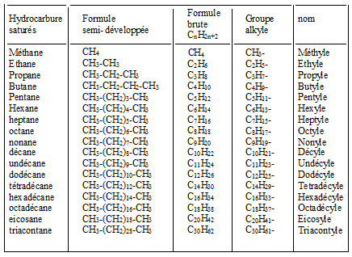
Des abréviations sont utilisées pour les premiers termes :
Me: CH3 , Et: CH3 CH2 ou C2H5 , Pr: C3H7
CH3 CH3
iPr: CH , nBut: C4H9 , tBu: C CH3
CH3 CH3
Deux atomes de carbone adjacents sont dits en position 1, 2 ou en position α:
C 1 C 2 ¹C en α de ²C

Slide 12
Deux atomes de C sont séparés par un atome de C sont position 1,3 ou en position β :
1C 2C 3C ¹C est en β de ³C.
Hydrocarbures saturés ou alcanes:
Alcanes:
La nomenclature systématique recommandée par l’IUPAC obéit aux règles suivantes:
On choisit la chaine carbonée continue la plus longue, par exemple:
(a) CH3-CH2-CH2-CH3 , 4 atomes de carbone.
Et (b) CH3-CH(CH3)-CH3, 3 atomes de carbone.
- Le nom du composé dérive de celui de l’alcane de même squelette carboné que la chaîne précédemment choisie, ainsi;
(a) est un butane
(b) dérive du propane
Les ramifications sur la chaîne carbonée la plus longue sont considérées comme substituants. On numérote la chaîne de façon à ce que les carbones porteurs des substituants aient les indices les plus faibles possibles, soit la somme des indices la plus faible.
Exemple 1:
1 2 3 4 5 6
6 5 4 3 2 1 Numérotation correcte
CH3 CH2 CH CH2 CH CH3
CH2 CH3
CH3

Slide 13
Exemple 1:
Nom des radicaux ramifiés dérivés des alcanes:
La nomenclature des radicaux à chaîne linéaire a été vue précédemment.
Le principe de nomenclature des radicaux ramifiés est identique à celui que nous venons d’étudier. La seule différence réside dans la numérotation des atomes de carbones :
a)- La chaîne carbonée la plus longue inclut l’atome de carbone ayant une valence libre ;
b)- L’atome de carbone porteur de la valence libre porte le numéro 1;
c)- Toute ramification formée d’un groupe d’alkyle est nommée en préfixe précédé de l’indice de position.

Slide 15
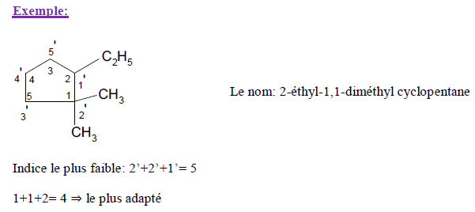

Slide 16
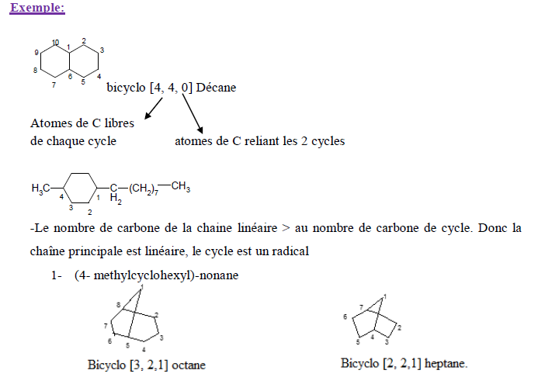

Slide 18
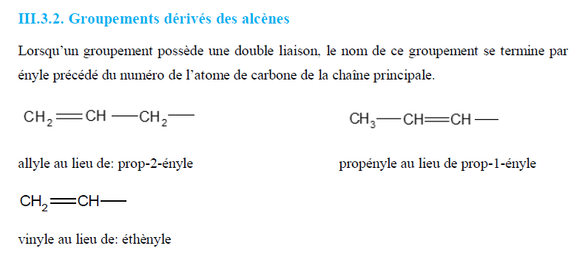

Slide 23
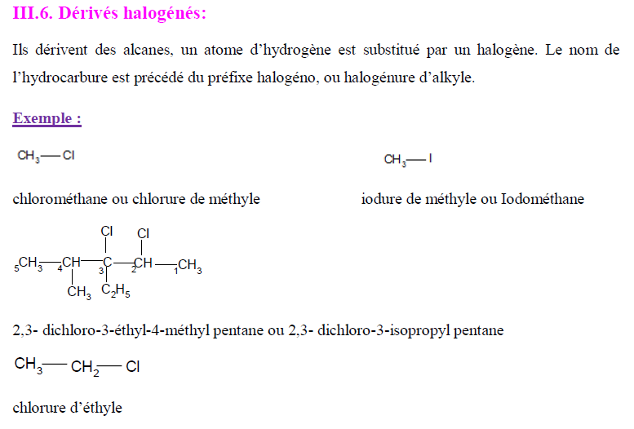

Slide 24
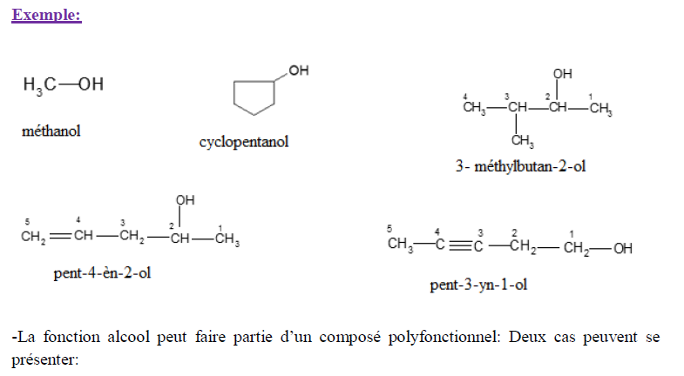

Slide 27
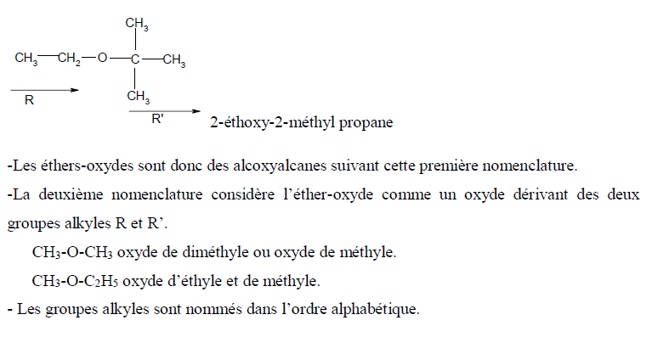

Slide 28
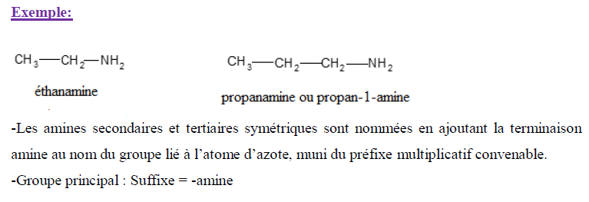

Slide 32
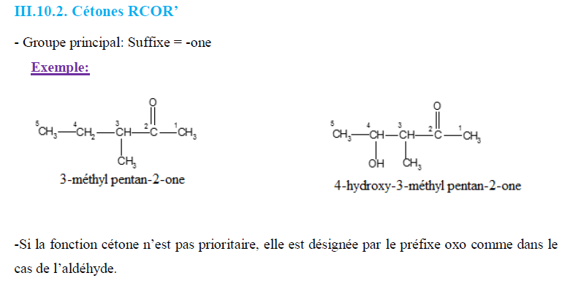

Slide 35
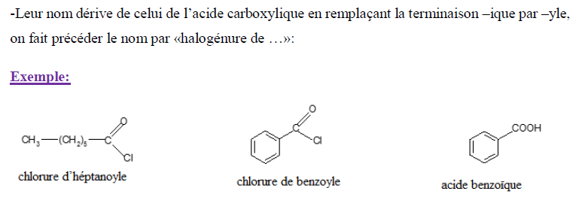
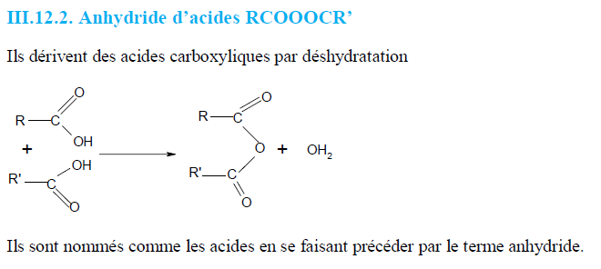

Slide 36
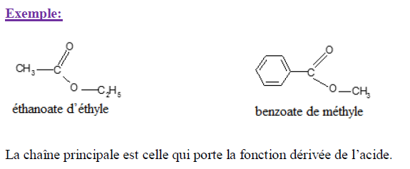

Slide 37
